Slide 1
Feladatok együttműködésének ellenőrzése
Operációs rendszerek (vimia219)
Micskei Zoltán
http://www.mit.bme.hu/~micskeiz
Notes:
Utolsó módosítás: 2012. 03. 20.
Az előadás a R. Hamberg and F. Vaandrager. Using Model Checkers in an Introductory Course on Operating Systems. OSR 42(6):101-111. cikkben közzétett modelleket használja fel. (URL: http://www.mbsd.cs.ru.nl/publications/papers/fvaan/MCinEdu/)

Slide 2
Hyman algoritmusa
turn=0, flag[0]=flag[1]=false;
Protocol (int id) {
do {
flag[id] = true ;
while (turn != id) {
while (flag[1-id]) /* do nothing */ ;
turn = id;
}
CriticalSection(id);
flag[id] = false;
} while (true) ;
}
Lehetnek-e ketten egyszerre a kritikus szakaszban?
Notes:
Harris Hyman, Comments on a problem in concurrent programming control, Communications of the ACM, v.9 n.1, p.45, Jan. 1966

Slide 3
Peterson algoritmusa
turn=0, flag[0]=flag[1]=false;
Protocol (int pid) {
while (true) {
flag[pid]=true;
turn=1-pid;
while (flag[1-pid]&&turn==1-pid) /**/;
CriticalSection(id);
flag[pid]=false;
}
}
Lehetnek-e ketten egyszerre a kritikus szakaszban?
Notes:
G.Peterson. Myths about the mutual exclusion problem. Inf. Process. Lett., 12(3):115–116, 1981.

Slide 4
Algoritmusok helyességének ellenőrzése
Hogyan döntsük el, hogy jó?
Erősen nézzük, és próbálunk rájönni:)
Végigpróbálunk néhány lefutást
Ha hibázik: javítjuk a kódot
Ha nem találunk hibát: ??
Szisztematikus megoldás kell:
„formális módszerek”

Slide 5
Algoritmusok helyességének ellenőrzése
Milyen jó lenne egy eszköz:
Algoritmusaink egyszerű leírására
Rendszer működésének szimulálására
Összetett követelmények megfogalmazására
Követelmények ellenőrzésére gombnyomásra
Jó hír: vannak ilyen eszközök☺
Modellellenőrzők (model checkers)
30+ év kutatás eredménye
Valós ipari eredmények HW és SW rendszereknél
Notes:
ACM Turing Award Honors Founders of Automatic Verification Technology
http://www.acm.org/press-room/news-releases-2008/turing-award-07/

Slide 6
Modellellenőrzők
Modell
Követelmény
Modellellenőrző
OK
Ellenpélda

Slide 7
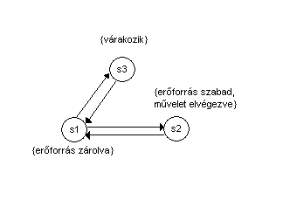
Modellellenőrzők
Rendszer működésének leírása
Tipikusan valami állapotgépszerű
Modell
Követelmény
Modellellenőrző
OK
Ellenpélda

Slide 8
Modellellenőrzők
Mit akarunk ellenőrizni
Kölcsönös kizárás
Holtpont mentesség
…
Logikai kifejezés:
Pl.:
! (A_var AND B_var)
Modell
Követelmény
Modellellenőrző
OK
Ellenpélda

Slide 9
Modellellenőrzők
„Fekete doboz”
Automatikus
Eredmény:
Követelmény igaz
Követelmény nem teljesül + ellenpélda
Modell
Követelmény
Modellellenőrző
OK
Ellenpélda

Slide 10
UPPAAL
Időzítést is támogató modellellenőrző
Uppsala & Aalborg egyetemek, 15+ éve fejlesztik
Cél: hatékonyság, könnyű használhatóság
http://www.uppaal.com/
Akadémiai célra ingyenesen letölthető
Leírások
Részletes súgó
Esettanulmányok
Sok kiegészítés (tesztgenerálás)

Slide 11
Ismerkedés az UPPAAL-lal
Példa modell megnyitása
OPRE-hoz kapcsolódó modellek: http://www.mbsd.cs.ru.nl/publications/papers/fvaan/MCinEdu/
Deklarációk megnézése
Szimulátor:
Modell „animálása”
Végrehajtás visszajátszása
Véletlenszerű végrehajtás
Notes:
Nézzük meg valamelyiket a kölcsönös kizárás (mutual exclusion) példák közül. Miért lesz nekünk jó ez:
Le tudjuk írni az algoritmusunkat, a grafikus forma talán elsőre könnyebben érthető.
A szimulációnál könnyen végig tudjuk próbálni, hogy tényleg úgy működik-e, ahogyan képzeltük.
Meg tudjuk jeleníteni a futást, azt el is tudjuk menteni. Később például egy problémás esetet egyszerűen meg tudunk másnak is mutatni.
Véletlenszerű végrehajtással előállhat könnyen olyan eset, amire nem is gondoltunk.
…

Slide 12
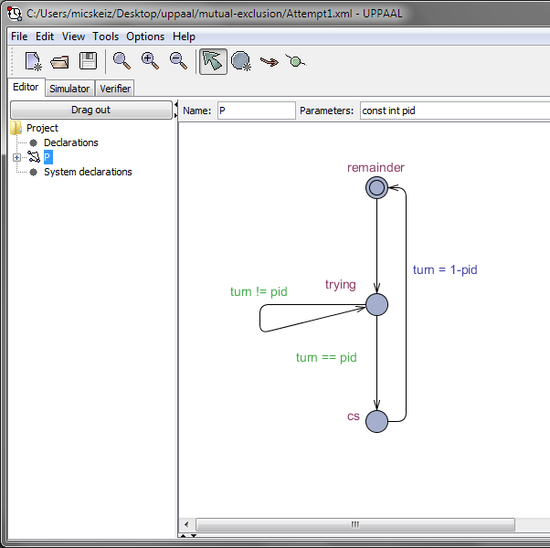
Az UPPAAL felülete: modell szerkesztő
Globális változók
Automata
Állapot
Átmenet
Őrfeltétel
Akció
Órák
Rendszer:
Automata példányok

Slide 13
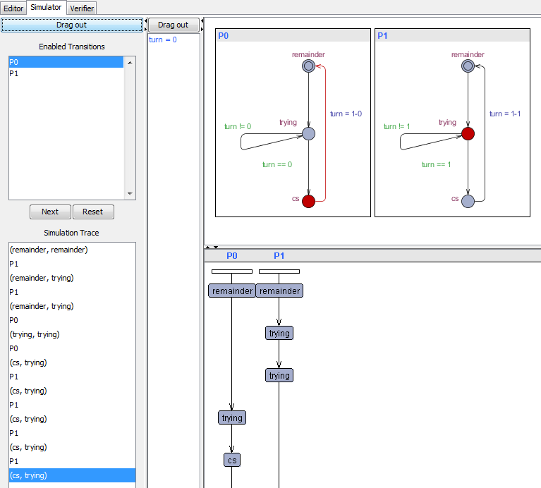
Az UPPAAL felülete: szimulátor
Átmenet kiválasztása
Változók állapota
Automaták képe
Trace:
Szöveges
Grafikus: Message Sequence Charts

Slide 14
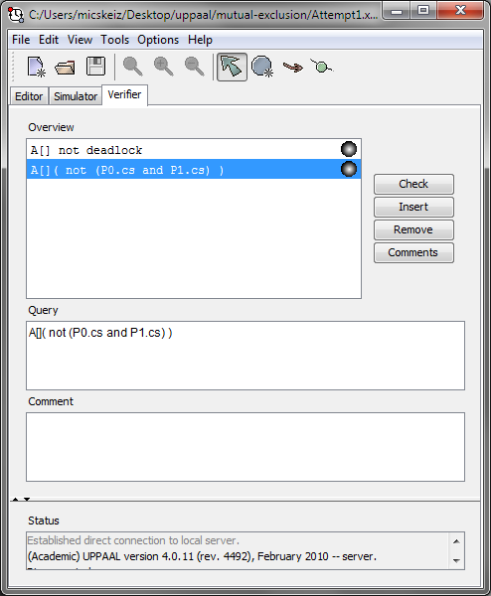
Az UPPAAL felülete: ellenőrzés
Követelmény:
Logikai formula
Elemei:
Állapotra hivatkozás
NOT, AND, OR
További operátorok:
A: minden úton
E: legalább egy úton
[]: minden időben
<>: valamikor a jövőben

Slide 15
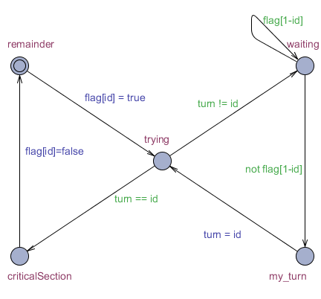
Vissza a Hyman algoritmushoz
turn=0, flag[0]=flag[1]=false;
Protocol (int id) {
do {
flag[id] = true ;
while (turn != id) {
while (flag[1-id]);
turn = id;
}
CriticalSection(id);
flag[id] = false;
} while (true) ;
}

Slide 16
Hyman és Peterson algoritmusa
Algoritmusokat leíró modellek vizsgálata
Szimuláció
Követelmények ellenőrzése:
Egyszerre csak egy példány lehet a kritikus szakaszban:
A[]( not (P(0).criticalSection and P(1).criticalSection) )
Ellenpélda generálása:
Options / Diagnostic Trace / Shortest

Slide 17
Étkező filozófusok
Notes:
Filozófusok ülnek az asztal körül, és az evéshez a bal és jobb oldalon lévő pálcika felvételére is szükség van.

Slide 18
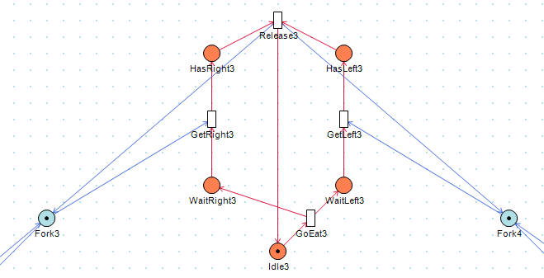
Holtpont – Étkező filozófusok
- Tanszéki fejlesztés, TDK díjas
Modellek: Petri háló
Sokféle analízis lehetőség
Notes:
PetriDotNet: http://petridotnet.inf.mit.bme.hu/

Slide 19
További eszközök
Java Pathfinder
Modellellenőrző Java byte kódhoz
NASA fejlesztés, 2005 óta nyílt forrású
CHESS
.NET-es kódokhoz
Párhuzamosságból fakadó hibák keresése
jchord
Java kód statikus analízise
Versenyhelyzet, holtpont detektálás
Static Driver Verifier (SDV, korábban SLAM)
Windows eszközmeghajtók ellenőrzése
…
Notes:
Java Pathfinder, http://babelfish.arc.nasa.gov/trac/jpf/wiki
CHESS, http://research.microsoft.com/en-us/projects/chess/
jchord, http://code.google.com/p/jchord/
SDV-ről egy összefoglaló és példák a használatára (egy korábbi opre fakultatív feladat)
Ferencz Endre. Static Driver Verifier, 2010., http://mit.bme.hu/~micskeiz/opre/files/opre-sdv.pdf

Slide 20
Összefoglalás
Feladatok együttműködésénél sok hibalehetőség
Versenyhelyzet, holtpont…
DE: léteznek eszközök a vizsgálathoz
Modellellenőrzők, tételbizonyítók, statikus ellenőrzők…

Slide 21
További információ
R. Hamberg and F. Vaandrager. Using Model Checkers in an Introductory Course on Operating Systems. OSR 42(6):101-111.
Formális módszerek MSc tantárgy (VIMIM100)
UPPAAL modellellenőrző
PetriDotNet modellellenőrző
Notes:
Formális módszerek, http://www.inf.mit.bme.hu/edu/courses/form
UPPAAL, http://www.uppaal.com/
PetriDotNet, http://petridotnet.inf.mit.bme.hu/

